Slide 1
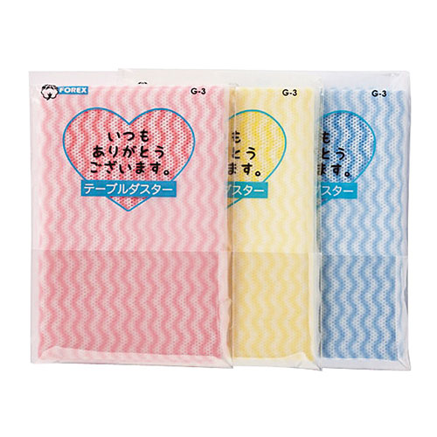
【提案書】
ありがとうテーブルダスター1枚入
特徴
吸水性に優れており実用的な、シンプルなテーブルふきんです。感謝の気持ちを伝えるデザインパッケージには名刺ポケットが付いているため、ご挨拶用やノベルティ用にもおすすめ。
納期
納期スペース
仕様
素材：レーヨン
サイズ：約30×60cm
包装：ポリ袋入り
お見積
お見積りスペース

